Slide 1
比较数式大小的常用方法
朝阳区线上课堂·高一数学
北京工业大学附属中学 尘福真

Slide 2
比较数式大小 的常用方法
已知a,b为正数时，
若$\frac{a}{b}$＞1,则a＞b;
若$\frac{a}{b}$＜1，则a＜b；
若$\frac{a}{b}$=1,则a=b。
因此比较2个正数a与b的大小时，可先求出a与b的商，根据商与1的大小关系来断定a与b的大小。
作商法
若a-b＞0, 则a＞b;
若 a-b＜0,则a＜b；
若a-b=0, 则 a=b。
要比较a与b的大小，可先计算a与b的差，根据差与0的大小比较，从而得出a与b的大小。
作差法

Slide 3
比较数式大小 的常用方法
--------作差
-------差式的处理（因式分解）
------差式与0的比较
结论
例1. 已知$x＞y＞0$,比较$x^{3}−2y^{3}与xy^{2}−2x^{2}y$的大小
解：（ $x^{3}−2y^{3}$）-($xy^{2}−2x^{2}y$ ）
=$x^{3}$- $xy^{2}$+ $2x^{2}y$ $−2y^{3}$
= $x$（ $x^{2}$- $y^{2}$）+2$y$($x^{2}$- $y^{2}$)
= ($x+2y$)($x+y$)($x−y$)
因为$x＞y＞0$
($x+2y$)($x+y$)($x−y$) $＞0$
所以$x^{3}−2y^{3}＞xy^{2}−2x^{2}y$
注;做差，因式分解时也可以$x^{3}$+ $2x^{2}y$ 与 - $xy^{2}−2y^{3}$提取公因式的结果

Slide 4
比较数式大小 的常用方法
由于 $1+x$＞1， 0＜$1−$ $x$＜1
所以1$−x^{2}＜1$，即$\frac{1}{1−x}\text{＞}$1+ $x$ ＞1
$\log_{(1+x)}{\frac{1}{1−x}}$ ＞ $\log_{(1+x)}{(1+x)}$=1
即$\frac{｜\log_{a}{(1−x)}｜}{｜\log_{a}{(1+x)}｜}$＞1
所以｜$\log_{a}{(1−x)}$｜＞｜$\log_{a}{(1+x)}$｜
例2.设0＜$x$＜1，a＞0，a≠1,比较｜$\log_{a}{(1−x)}$｜
与｜$\log_{a}{(1+x)}$｜的大小
解：$\frac{｜\log_{a}{(1−x)}｜}{｜\log_{a}{(1+x)}｜}$=｜$\frac{\log_{a}{(1−x)}}{\log_{a}{(1+x)}}$｜
=｜$\log_{(1+x)}{(1−x)}$｜
因为0＜$x$＜1，所以0＜$1−x$＜1，$1+x$＞1
｜$\log_{(1+x)}{(1−x)}$｜
=-$\log_{(1+x)}{(1−x)}$
=$\log_{(1+x)}{\frac{1}{1−x}}$
（目标：与1比大小
1= $\log_{(1+x)}{(1+x)}$
$\frac{1}{1−x}与$1+ $x$ 的大小比较）

Slide 5
比较数式大小 的常用方法
作差比较时对差式的处理的目的与0比较，
其过程：作差→差式的变形→符号判定
差式的处理方法：因式分解、配方、通分、
分子（分母）有理化等等。
作商比较时，商式与1比大小时
往往使用放缩的方法。

Slide 6
比较数式大小 的常用方法
例3.比较下列各组中两数的大小
⑴${ 0.4}^{0.1}$,${0.4}^{0.3}$ ⑵ $\log_{0.3}{2 }$,$\log_{0.3}{5}$
⑶ $4^{0.2}$, $8^{0.1}$⑷ ${0.4}^{0.1}$ ${0.5}^{0.1}$
分析：(1）比较的两个数有相同的结构
${ 0.4}^{0.1}$与${0.4}^{0.3}$这两个数都是指数式，
有相同的底，${ 0.4}^{0.1}$,$与{0.4}^{0.3}$可以看成是
函数y= ${0.4}^{x}$的两个自变量$x_{1}$=0.1, $x_{2}$=0.3的
函数值，由函数的单调性可得这两个数的大小。
⑶ $4^{0.2}$, $8^{0.1}$ 底改写为2再按（1）的方法可解
（4）考虑幂函数y=$x^{0.1}$
比较两个数的大小时，先看它们的结构，指数形式的数式，底数相同指数不同时考虑指数函数的单调性，指数相同底数不同时考虑幂函数，指数和底数都不相同时，先看能否化相同的底或相同的指数。
对数形式的数式亦同理。
单调性法

Slide 7
单调性法
通过已知$f（x$）的单调性，比较f（$x_{1}$）与f（$x_{2}$）
转化为比较$x_{1}$和$x_{2}$的大小问题，
找对应的函数模型是关键
形如$a^{s}$与$a^{t}$的两个数或式比较大小，由于底相同
，指数不同，考虑函数模型$y=a^{x}$,$a^{s}$与$a^{t}$看作自变量$x$分别取$s,t$时的函数值，从而利用$函数y=a^{x}$的单调性得出结论。
(同理比较$\log_{a}{m}$与$\log_{a}{n}$，函数模型为$y=\log_{a}{χ};$
比较$m^{s}$与$n^{s}$， 函数模型为$y=x^{n};$)

Slide 8
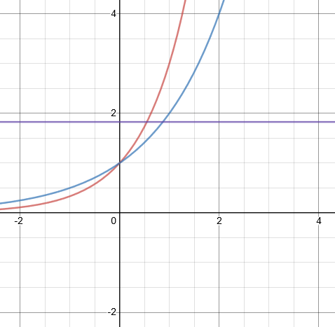
比较数式大小 的常用方法
${ 0.4}^{0.1}$,$与{0.4}^{0.3}$可以看成是
函数y= ${0.4}^{x}$的两个自变量$x_{1}$=0.1, $x_{2}$=0.3的
函数值，由函数的单调性可得这两个数的大小。
从这两个数出现的位置上考虑。
（0.1, ${ 0.4}^{0.1}$）,（0.3, ${0.4}^{0.3}$）
$$y=3^{x}$$
$$y=2^{x}$$
$$y={0.4}^{x}$$
$y=k$,(k>1)
$0$.3
$0$.1

Slide 9
比较数式大小 的常用方法
比较两个数的大小 能不能从这两个数出现的位置上考虑？
能不能把要比较的两数分别看成两个点的横（纵）坐标从位置上考虑它们得到大小呢？
（靠左方的点的横坐标较小）（靠下方的点的纵坐标较小）
例如 若$2^{x}$= $3^{y}$＞1,则$x$， $y$的大小关系为？
（ $x$， $2^{x}$）（ $y$， $3^{y}$）
条件中的大于1去掉，又有何不同？
课下练习：分别用做差法、作商法比较$x$， $y$的大小
$$y=3^{x}$$
$$y=2^{x}$$
$y=k$,(k>1)

Slide 10
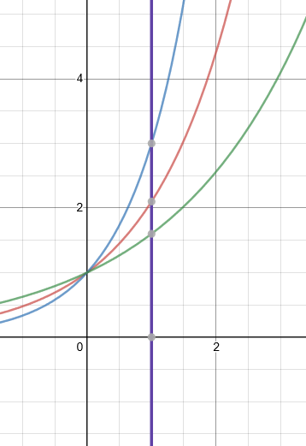
三数分别看成三个点的纵坐标 （靠下的的点的纵坐标较小）
指数函数$y=a^{x}$， $y=b^{x}$ ，$y=c^{x}$，的图象如右图所示，则$a,b,c$大小关系为 ：
$$y=a^{x}$$
$$y=a^{x}$$
$$y=c^{x}$$
$$y=b^{x}$$
$$y=b^{x}$$
$$a$$
$$y=c^{x}$$
$$b$$
$$c$$
$$x=1$$
$$x=1$$

Slide 11
利用图像来比较判断大小的方法 图像法
多用于解答选择、填空题

Slide 12
比较数式大小 的常用方法
例4.比较$\log_{2}{3}$ 与$\log_{3}{4}$的大小
解： （作差法）$\log_{3}{4}$- $\log_{2}{3}$
=$\log_{3}{4}$-$\frac{1}{\log_{3}{2}}$
=$\frac{\log_{3}{4•\log_{3}{2−1}}}{\log_{3}{2}}$.
（转化为$\log_{3}{4•\log_{3}{2与1}}$的大小比较问题）
$\log_{3}{4•\log_{3}{2}}$＜${（\frac{\log_{3}{4+\log_{3}{2}}}{2}）}^{2 }$
= ${（\frac{\log_{3}{8}}{2}）}^{2 }$＜ ${（\frac{\log_{3}{9}}{2}）}^{2 }$=1
所以 $\log_{3}{4}$- $\log_{2}{3}$ ＜0
所以 $\log_{3}{4}$ ＜ $\log_{2}{3}$
分析思路：
$\log_{2}{3}与\log_{3}{4}$都介于1与2之间,考虑他们$与\frac{3}{2}$的大小关系.
$\log_{2}{3}=$ $\frac{1}{2}\log_{2}{9}$
＞$\frac{1}{2}\log_{2}{8}$ =$\frac{3}{2}$
$\log_{3}{4}=\frac{1}{2}\log_{3}{16}$
$＜\frac{1}{2}\log_{3}{27}$=$\frac{3}{2}$
中间值法

Slide 13
中间值法
利用不等关系的传递性：
若 A$>$B,B$>$C $则$A $>$C
B为中间值，中间值的选取是关键
中间值常常选用0、1。
有时可根据两数的结构来构造，如$a^{s}$ 与${ n}^{t}$比较大小时，可考虑构造${ a}^{t}$或${ n}^{s}$比较，以${ a}^{t}$或${ n}^{s}$作为中间值，两数均与构造数有相同的底或相同的指数。

Slide 14
比较数式大小 的常用方法
1.作差法
2.作商法
3.单调性法
4.图象法
5. 中间值法
转化思想，数形结合
逻辑推理 数学运算

Slide 15
谢谢您的观看
北京市朝阳区教育研究中心 制作

